Slide 1
Õendusprotsess- teooria ja praktika
Lilia Leppsaar

Slide 2
Sissejuhatus
Õendusprotsess praktikas, põgus tagasivaade õendusdokumentatsiooni täitmise tulemustest statsionaarse õendusabi kliinilises auditis (2016-2017)
Õendusdokumentatsiooni täitmise nõuded- õigusruum
Õendusprotsess- teoorias

Slide 3
Kliiniline audit „Iseseisva statsionaarse õendusabi kvaliteet ja põhjendatus“
Auditi eesmärk
oli hinnata iseseisva statsionaarse õendusabi kvaliteeti ja põhjendatust ning anda teenuseosutajatele tõenduspõhised andmed teenuse kvaliteedi parandamiseks
Auditeerimisel olid andmete allikaks: õendusdokumetatsiooni hindamine (teenuse kvaliteet, põhjendatus) ja vaatlused/intervjuud kohapeal teenuse kvaliteedi hindamiseks.
Kokku auditeeriti juhuvalimi alusel 20 asutust ja igast asutusest auditeeriti 15 õenduslugu, kokku 300 õenduslugu
Auditeeriti 2015. aasta õenduslugusid
Vaatlus/intervjuud viidi läbi 17 asutuses

Slide 4
Auditi kriteeriumid Auditi tulemused
Õendusanamnees
Õendusanamneesi olemasolu
Patsiendi või isiku allkiri, kellelt info saadi
Lamatiste tekkeriski hindamine
Kukkumisriski hindamine
Õendusanamnees
Kõik auditeeritud õenduslood sisaldasid õendusanamneesi
Anamneesi kogumiseks oli kasutatud struktureeritud vormi, mille sisukvaliteet oli väga erinev
Väga hästi oli täidetud, kellelt info oli saadud
Lamatiste risk oli hinnatud veerandis (23,7%)õenduslugudes
Kukkumise risk oli hinnatud kolmandikus (30,3%)õenduslugudes

Slide 5
Auditi kriteeriumid Auditi tulemused
Õendusplaan
Õendusplaani olemasolu
Õendusprobleemide seos õendusanamneesiga
Õendusabi eesmärkide seos õendusprobleemidega
Hinnang õendustegevusele õendusplaanis või dokumentatsiooni muus osas
Õendusplaan
Õendusplaani ei olnud täidetud kõigis õenduslugudes (76,3%) ja paljudes õenduslugudes oli õendusplaan täidetud osaliselt (puudus eesmärk, hinnang)
Pooltes (56,7%) õenduslugudes tulenesid õendusprobleemid õendusanamneesist
2/3 (72,3%) õenduslugudes õenduseesmärgid vastasid püstitatud probleemile
11,3% õenduslugudes puudus sisuline seos õendusanamneesi vahel
Hinnangud puudusid paljudes õenduslugudes

Slide 6
Auditi kriteeriumid Auditi tulemused
Jälgimisleht
Kas teenuse osutaja kasutab jälgimislehte
Kas jälgimislehe kanded vastavad patsiendi terviseseisundile
Jälgimisleht
83,4% õenduslugudes kasutati jälgimislehte
Jälgimislehed olid vormistatud väga erinevalt
Patsiendi jälgimisega seotud kandeid võis leida õendusplaanis, päevikuosas, kui ka ravilehel
90% õenduslugudes olid õendustegevused dokumenteeritud

Slide 7
Auditi kriteeriumid Auditi tulemused
Õendusepikriis
Õendusepikriisi olemasolu
Kokkuvõte patsiendile osutatud õendusabist
Kokkuvõte patsiendi toimetulekust
Õe tähelepanekud ja soovitused edaspidiseks
Õendusepikriis
Enamus (92%) õenduslugusid sisaldasid õendusepikriisi, sisukvaliteet väga erinev
Pooled (51,3%) õenduslood sisaldasid nõuetekohast õendusepikriisi, 30% epikriise olid täidetud osaliselt
58,3% epikriisidest sisaldasid õe tähelepanekuid ja soovitusi edaspidiseks

Slide 8
Järeldused
Õendusdokumentatsioon
kvaliteet oli asutuseti vormiliselt kui sisult väga erinev
ei vastanud ka sageli kehtivatele määrustele
on ebaühtlane ja probleemidega, sh õendusprotsessi dokumenteerimise olulistes osades
sageli puudub erinevate dokumentide vahel loogiline seos, mistõttu võib järeldada, et õendusprotsessi nähta süsteemse protsessina.

Slide 9
Õendusabi dokumenteerimise aluseks olevad õigusaktid
1. Sotsiaalministri 18. septembri 2008. a määrusele nr 56 „Tervishoiuteenuse osutamise dokumenteerimise ning nende dokumentide säilitamise tingimused ja kord“
https://www.riigiteataja.ee/akt/131072015003
2.Sotsiaalministri 13.septembri 2014.a määrusele nr 4 „Õendushaiglas iseseisvalt osutada lubatud õendusabiteenuste loetelu ja nende hulka kuuluvad tegevused ning nõuded statsionaarse õendusabi iseseisvalt osutamiseks vajalikule töötajate koosseisule, ruumidele, sisseseadele, aparatuurile ja töövahenditele“
https://www.riigiteataja.ee/akt/117012014004
3.Sotsiaalministri 15.detsembri 2014.a määrusele nr 128 „Tervishoiuteenuste kvaliteedi tagamise nõuded“
https://www.riigiteataja.ee/akt/106112013006

Slide 10
Repetitio est mater studiorum
Õendusprotsess on loogiline, süstemaatiline viis õendustöö väljendamiseks.
Õendusprotsess on vastastikusel suhtlemisel põhinev probleemide lahendamine ja otsuste langetamine, et püstitada ja saavutada õenduse eesmärke.
Protsess kajastab muutusi, mis toimuvad patsiendis endas ja tegevusi patsiendi ning tervishoiumeeskonna vahel.
Süstemaatiline viis tähendab, et õendusabi planeerides võetakse arvesse kõiki asjaolusid, mis võivad mõjutada patsienti ja temale pakutavat õendusabi.

Slide 11
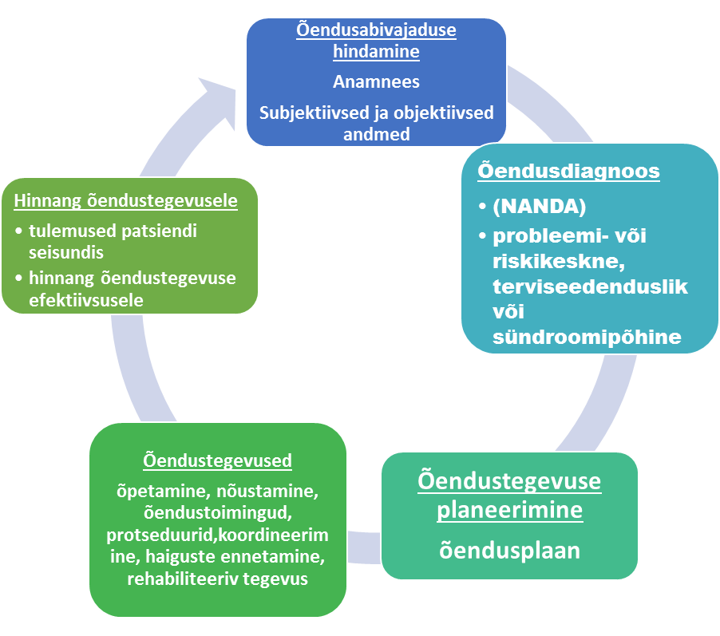
Õendusprotsess
Professionaalne kvaliteet

Slide 12
Õendusabi vajaduse hindamine- anamnees
Õde hindab patsiendi
füsioloogilisi
psühholoogilisi
sotsiaalseid vajadusi.
Andmete kogumisel tuleb
arvestada tuleb patsiendi igapäevast elustiili
patsienti tuleb käsitleda tervikuna
luua usalduslik suhe patsiendiga
vajadusel kaasatakse patsiendi perekond
täpne teave patsiendist aitab kaasa õendusabi vajaduse hindamisele
süstemaatiline lähenemine suurendab professionaalset kompetentsi ja usaldusväärsust
õe kogemused ja oskused.
Õendusabivajaduse hindamine on aluseks õendusplaani koostamisel ja muudele õendustegevustele.

Slide 13
Õendusabi vajaduse hindamine- anamnees (2)
Andmete kogumiseks kasutatakse vajaduste teooriaid või õendushoolduse mudeleid (Hendersoni, Oremi, Roy, Roper-Logan –Tierney)
Patsiendist tervikpildi saamiseks on vajalik kasutada erinevaid andmete kogumise meetodeid (vestlus, intervjuu, vaatlus, läbivaatus, palpatsioon, perkussioon, auskultatsioon, mõõtmine)
Andmete kogumise allikad (patsient ja tema lähedased, õe tähelepanekud, muu olemasolev tervisega seotud dokumentatsioon, üldineinfo erialasest kirjandusest)
Oluline on teabe dokumenteerimine (SM määrus Tervishoiuteenuse osutamise dokumenteerimise ning nende dokumentide säilitamise tingimused ja kord)

Slide 14
Andmete analüüs
Kontrollitakse kas andmed on õiged
Kontrollitakse, et andmete kogumisel oleks kõigele tähelepanu pööratud ja midagi ei oleks unustatud
Tehakse järeldused- tuuakse välja probleem(id)
Hinnatakse probleemide paikapidavust
Õendusprobleem on midagi, mis teeb muret patsiendile või teda hooldavale isikule.
ÕERNDUSPROBLEEMI SÕNASTAMINE
Individuaalne
Teistele arusaadav
Sõnastatud nii, et probleemi lahendamist on võimalik hinnata.
Õendusprobleemid sõnastatakse võimalikult täpselt, arvestades probleemi eesmärgipäraseid lahendamise võimalusi.

Slide 15
Õendusdiagnoos
On kliiniline otsus, mis käsitleb üksikisiku, pere või elanikkonna
reaktsiooni terviseseisunditele/eluprotsessidele või selle reaktsiooni
ohtu;
probleemi- või riskikeskne, terviseedenduslik või sündroomipõhine;
on aluseks õendussekkumiste valikule, et saavutada õendusabist
sõltuvaid tulemusi

Slide 16
Eesmärk
Patsiendikeskne
Sõnastatakse lühidalt, täpselt, konkreetselt
Peab andma võimaluse hinnata
Saavutatav ja reaalne
Kasutatakse tegevust väljendavaid verbe
Täpne tegevussuund, tegevusjuhis
Ajaline määratlus, millise aja möödudes eesmärk saavutatakse (lähi- ja kaugeesmärk)
Võimalusel kasutada patsiendi enda sõnu

Slide 17
Õendustegevuste planeerimine ja teostamine
Sõltub õdede teadmistest ja oskustest
Vastastikune mõjutamine
Julgustamine, toetamine
Terviseedendus
Patsiendi õpetamine
Nõustamine
Taastus- ja rehabiliteerivad tegevused
Õendus- ja hooldusprotseduurid
Sotsiaalsed ja turvalise keskkonnaga seotud tegevused

Slide 18
Õendustegevuse hindamine
hõlmab nii tulemusi patsiendi seisundis, kui ka hinnangut õendustegevuse efektiivsusele, sisaldab probleeme, mis on lahenenud, kui ka neid probleeme, mis vajavad lahendamist
Hinnatakse kõiki õendusprotsessi etappe
Hindamine peab olema pidev, mis muudab protsessi dünaamiliseks
Hinnang peab olema süstematiseeritud, tehakse teadlikult ja ettekavatsetult
Kasutatakse samu jälgimise, küsitlemise, uurimise ja mõõtmise oskusi, mida kasutati õendusabi vajaduse hindamisel
Hinnatakse, kas planeeritud tegevused on aidanud eesmärki täita, kas eesmärk on saavutatud või ei.

Slide 19
Professionaalne kvaliteet
Parimad teadmised ja oskused
Tõenduspõhised ravi- ja tegevusjuhendid
Õigusaktidele vastav õendusdokumentatsioon
Hea meeskonnatöö
Kutseetika
Patsiendikeskne õendusabi
Kulutõhusus
Tõenduspõhine õenduspraktika

Slide 20
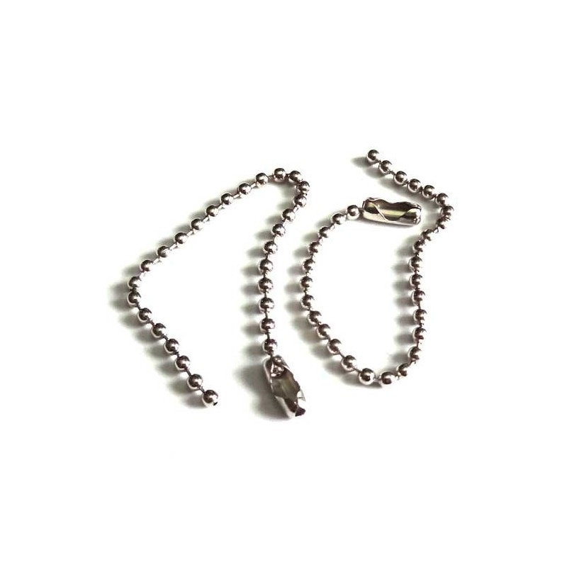
Kett on just nii tugev, kui tugev on tema kõige nõrgem lüli

Slide 21
Kasutatud kirjandus
Alfaro- Lefevevre, R. (2005) Applying Nursing Process Promoting Collaborative Care. Lippincott Williams & Wilkins, Philadelphia, PA
Eesti Haigekassa kliinilise auditi ,,Iseseisva statsionaarse õendusabi põhjendatus ja kvaliteet, aruanne. Tallinn 2017.
Herdman, T.H. & Kamitsuru, S. (Eds.). (2014). NANDA International
Nursing Diagnoses: Definitions & Classification, 2015-2017. Oxford:
Wiley Blackwell.
Uiga, B. (2002) Käsiraamat õdedele. Tartu.

